Slide 1
Славянская письменность
Презентацию на тему: «1150-летие Славянской письменности»выполнила
Ученица 6 «А» класса
МБОУ СОШ №19
Кузнецова Валерия
Преподаватель: Полосухина И.А.

Slide 2
Славянская письменность
Одним из первых мировых алфавитов было финикийское слоговое письмо, которое плавно перешло в греческое, созданное на его основе. Великим достижением греков было введение гласных букв и переход от слоговой азбуки к алфавиту. Греческая азбука и легла в основу всех европейских языков. Сначала латинского, а затем славянского. Использование именно греческого алфавита было вполне обоснованным - опираться на что-либо еще было просто невозможно.

Slide 3
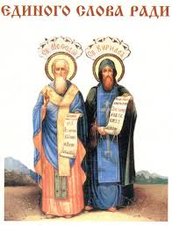
Кирилл и Мефодий
Кирилл и Мефодий, желая создать славянскую азбуку, шли тем же путем, что и греки. Точнее, этим путем шел Кирилл - основной создатель азбуки. Разделяя известные ему звуки-фонемы, он старался записать их буквенными обозначениями. Каждому звуку - буква. Старославянский алфавит хорош тем, что тексты на нем читаются так, как написаны. Именно славянский "письменный" стал, пожалуй, той основой, на которой продержалась связь славянских народов Европы. Старославянский лег в основу практически всех языков славян: чехов, словаков, сербов, хорватов, украинцев, белорусов, русских и, разумеется, болгар, от которых он и пошел.

Slide 4
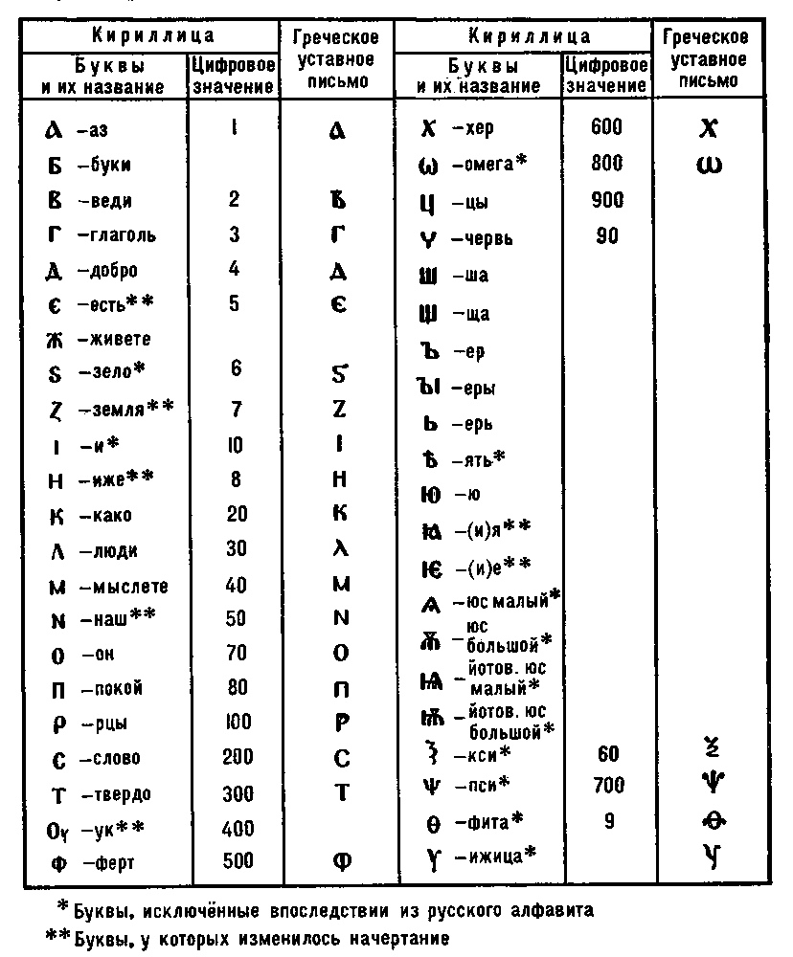
Славянская письменность
Необходимость экстренного создания славянской письменности появилась из-за Крещения Руси, которое потребовало создания церкви и всех ее сопутствующих служб. Это означало, в частности, появление Библии, написанной на славянском языке. Ее было логично позаимствовать у болгар, чье крещение прошло лет на сто раньше, и чей язык в те времена настолько мало отличался от собственно русского, что перевод не требовался совсем. Выбор был невелик - либо латынь, либо греческий, либо еврейский. Последний очень далек от славянского и, пожалуй, мог не приниматься в рассмотрение, принятие греческого означало сильное влияние Византии, а принятие латинского - Рима. Ни то, ни другое не устраивало местных правителей. Формальным поводом начать работу послужила просьба славянского князя Великой Моравии Ростислава прислать учителей для обучения населения христианству и рассказов о христианских книгах, святых и вообще сути учения. За это и взялись братья Константин (Кирилл) и Мефодий, чье образование позволяло на тот момент решить эту сложную, во все времена задачу.

Slide 5
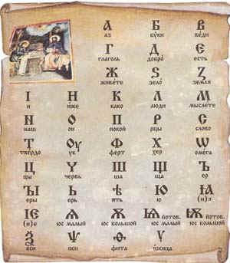
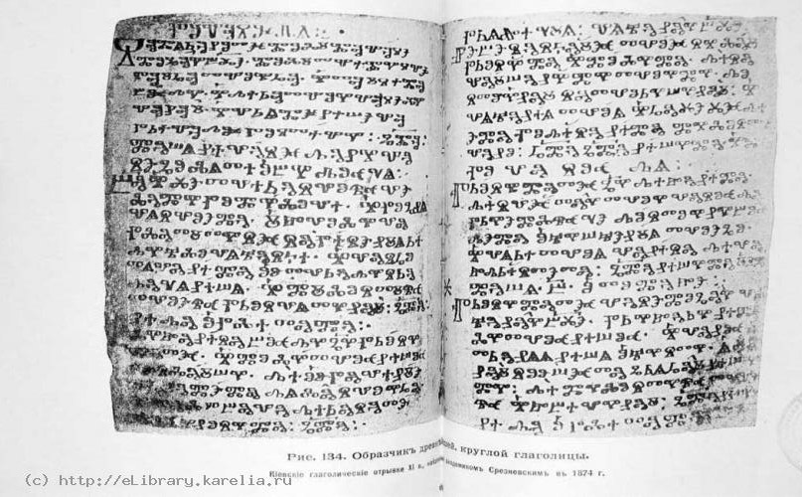
Глаголица
Происхождение глаголицы установить сложно. Одни ученые выводили ее из греческого минускульного (скорописного) письма, другие искали ее источник в хазарском, сирийском, коптском, армянском, грузинском и других древних алфавитах. Некоторые буквы глаголицы Кирилл заимствовал из греческого и древнееврейского алфавитов. Порядок букв в глаголице ориентирован на порядок букв в греческом алфавите, а значит, Кирилл вовсе не отказывался от греческой основы своего изобретения.

Slide 6
Глаголица
Однако не все так просто. Заимствовав "правильные" буквы из других алфавитов, Кирилл добавляет в него новые. Какие можно выбрать новые символы для этих букв? Будучи христианином и миссионером до мозга костей, ученый не сомневается в выборе - он использует христианские символы. Так появились: крест — символ христианства, искупления грехов и спасения; треугольник — символ святой Троицы; круг — символ вечности и т. п. Посмотрите на первую букву древнеболгарского языка "аз" (рис.выше). Это фактически крест. Символы "ижеи" и "слово" (современные "и" и "с") очень похожи и объединяют два основных христианских символа - троицу и вечность.

Slide 7
Славянская письменность
Ученые иногда спорят на тему, что появилось раньше - кириллица или глаголица. Дело в том, что самые древние памятники (в том числе "Киевские листки") написаны именно на глаголице, причем написаны более архаическим языком, близким по фонетическому составу языку южных славян. На большую древность глаголицы указывают и палимпсесты (рукописи на пергамене, в которых старый текст соскоблен и по нему написан новый). На всех сохранившихся палимпсестах соскоблена глаголица и новый текст написан на кириллице. Нет ни одного палимпсеста, в котором была бы соскоблена кириллица и по ней написана глаголица. Со временем у восточных славянских племен глаголицу полностью вытеснила кириллица, а у западных - латинский алфавит.

Slide 8
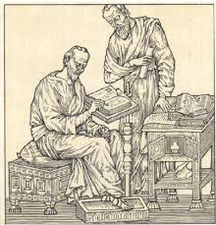
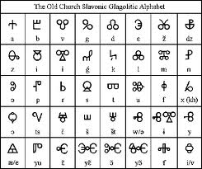
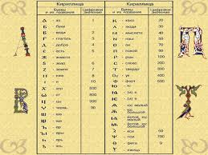
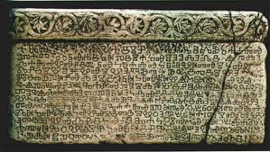

Slide 9
Славянская письменность
Однако вернемся к начертанию букв. С середины XIV столетия получил распространение полуустав, который был менее красив, чем устав, зато позволял писать быстрее. Появился наклон в буквах, их геометричность не так заметна; перестало выдерживаться соотношение толстых и тонких линий; текст уже делился на слова. В XV веке полуустав уступает место скорописи. Рукописи написанные "скорым обычаем", отличает связное написание соседних букв, размашистость письма. В скорописи каждая буква имела множество вариантов написания. С развитием скорости появляются признаки индивидуального почерка.

Slide 10
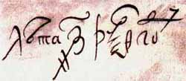
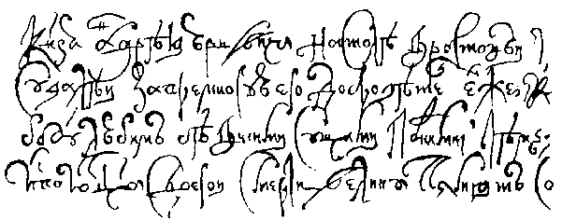

Slide 11
Славянская письменность
Дальше изменений нет довольно долго - до Петра I, который начал изменять начертания старых букв, а 11 лишних попросту выбросил. Новый алфавит стал беднее по содержанию, но проще и более приспособлен к печатанию различных гражданских деловых бумаг. Он так и получил название "гражданский". В 1918 году была проведена новая реформа алфавита, и кириллица потеряла еще четыре буквы: ять, и(I), ижицу, фиту. За годы советской власти была практически потеряна и буква ё, за чье возвращение нынче ратует множество народу, и возможно им даже удастся возвратить ее в алфавит. Отдельно стоит сказать о том, чего не было ни в Греции, ни в Византии. Точнее, было, но почти сразу и умерло, оставшись глубоко в зачаточном состоянии. О вязи. Давайте посмотрим на варианты стран и языков, где вязь развилась глубоко и прочно. Последней строчкой там вязь глаголицей. Как несложно догадаться, она развилась в Хорватии, той самой, где ее удерживали в культуре до прошлого века.

Slide 12
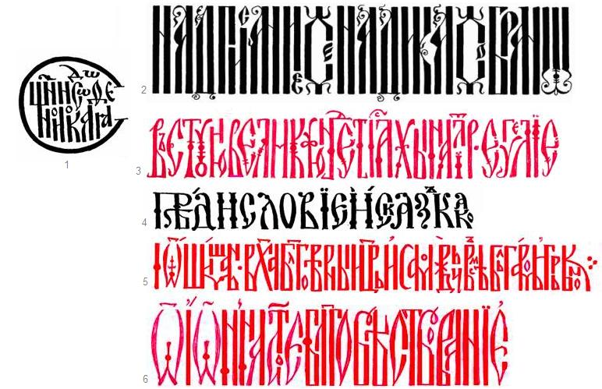
А вот так выглядит кириллическая славянская вязь, которая стала использоваться для заголовков, первых букв, а также икон и колоколов:

Slide 13
Славянская письменность
Однако развиться кириллической вязи было не суждено - впереди были реформы Петра, после которых 600-летний ход естественного развития кириллицы был прерван. Петр I стремился к Европе во всем, поэтому и наш алфавит "повернул в сторону" латинского, но до него не дошел, а от своих исходных вариантов ушел довольно далеко. Многие каллиграфы и художники,утверждают, что современный вариант кириллицы для каллиграфии сложен. Специалисты-шрифтовики говорят, что одна из главных проблем — 75% одинаковых строчных и прописных символов, что определённым образом влияет и на чтение, и на общий вид слов и текста, что и определяет проигрыш одного текста другому. Очередные реформы языка 1918 года ситуацию никак не улучшили, так что мы по-прежнему имеем достаточно неестественный алфавит для записи славянских текстов.

Slide 14

Заключение
В конечном счете создание Кирилла и Мефодия - книжно-письменный язык - дало толчок к развитию славянской книжности, славянских литературных языков. Старославянский язык на долгие годы стал единым письменным языком славян и оказал огромное влияние на книжную традицию разных славянских народов.

Slide 15
Перечень использованных интернет-ресурсов
http://xn----8sbebhgbsfcbaca4bza2c4gh.xn--p1ai/Slavs/Cyrillic-character.html
http://slawianie.narod.ru/str/pismo.html
http://www.google.ru

